Slide 1


التعامل مع البيانات
Big Data
اعداد المعلمة / منال الرحيلي

Slide 2






321k
288k
189k
النشيد الوطني ..
اعداد المعلمة / منال الرحيلي

Slide 3





البيانات والمعلومات والمعرفة
احضار القلم والكتاب
الالتزام بوقت الحصة وعدم التأخير والغياب
قوانين صفية
أستمع للمعلم اثناء الشرح واحترم رأي زملائي
المشاركة والتفاعل التعاون والالتزام والانتباه
الحرص على مشاهدة الدروس والواجبات عبر منصة مدرستي
اعداد المعلمة / منال الرحيلي

Slide 4

الوحدة الأولى
علم البيانات
التعامل مع البيانات
اعداد المعلمة / منال الرحيلي

Slide 5
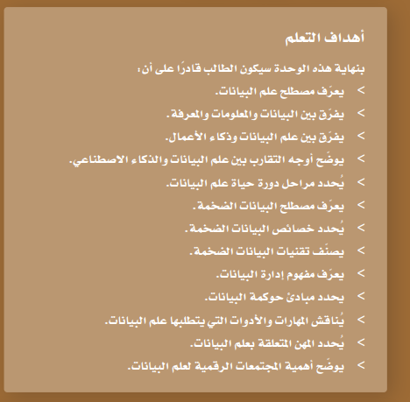

الوحدة الأولى
اعداد المعلمة / منال الرحيلي

Slide 6

اليوم :
التاريخ : / 2 / 1444هـ
الشعبة : 209
الوحدة : الأولى / التعامل مع البيانات
الدرس الثاني
التعامل مع البيانات
اعداد المعلمة / منال الرحيلي

Slide 7
أهداف الدرس :
سنتعلم في هذ الدرس
التعرف على تقنيات إدارة البيانات الضخمة.
تصنف تقنيات البيانات الضخمة .
التعرف على مفهوم مصطلح التنقيب في البيانات .
التعرف على بعض المهام الرئيسية التي يتم إنجازها عن طريق التنقيب في البيانات .
توضيح خطوات اكتشاف المعرفة .
يعدد مزايا وعيوب تخزين البيانات الضخمة سحابيًا .
التعرف على طرق تخزين البيانات الضخمة .
التمييز بين التخزين السحابي والتخزين الداخلي .
التعرف على سياسية الشركات وحوكمة البيانات .
التذكير بأهمية حوكمة البيانات .
تعداد مكونات إطار عمل حوكمة البيانات .
التذكير بمعايير حوكمة البيانات .
تعريف مفهوم إدارة البيانات .
تحديد مبادئ حوكمة البيانات .
شرح طبيعة وظائف الأشخاص المسؤولين عن حوكمة البيانات .
التعرف على معايير إدارة البيانات السعودية .
اعداد المعلمة / منال الرحيلي

Slide 8
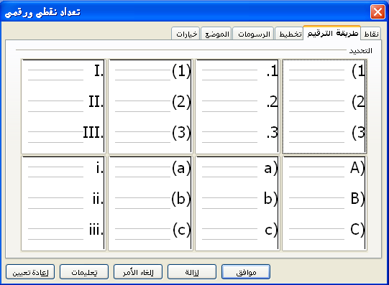

طالبتي الغالية ....
استرجعي أهم الأفكار التي تعرفت عليها في الدرس السابق " البيانات الضخمة وخصائصها "؟
اعداد المعلمة / منال الرحيلي

Slide 9


التهيئة
تقدم البيانات الضخمة ميزة تنافسية للمؤسسات إذا أحسنت الاستفادة منها وتحليلها فمثلا
مجال التجارة الإلكترونية
مجال الصحة العامة
تعرف المشرفين عبى الصفحات الإلكترونية وعلى عادات الزبائن وتفضيلاتهم
تساعد في تطوير التطبيقات الصحية
اعداد المعلمة / منال الرحيلي

Slide 10


عزيزتي الطالبة المُبدعة
لخصي أهم الأفكار الرئيسية في الفيديو التالي :
مهارة التلخيص
اعداد المعلمة / منال الرحيلي

Slide 11

اعداد المعلمة / منال الرحيلي
مهارة التلخيص

Slide 12

تقنيات إدارة البيانات الضخمة
تستخدم الشركات الأنظمة وقواعد البيانات للاحتفاظ بالسجلات مثل المعاملات المتعلقة بمعالجة الطلبات والمدفوعات وتتبع العملاء وإدارة التكلفة. وتحتاج أيضا إلى نظام لإعداد التقارير لتوفير المعلومات التي تساعدها على العمل بكفاءة ولمساعدة المدراء التنفيذيين على اتخاذ القرارات المدروسة التي تضمن أداء أفضل للأعمال .
يحتاج مديرو المتجر الإلكتروني إلى تحسين تجربة الشراء والتأكد من أن الزوار الذين يتصفحون المنتجات سيصبحون زبائن للمتجر من خلال شراء المنتجات ، وكذلك العمل على عودتهم للشراء في المستقبل. لذا يمكن للشركة تحليل جميع البيانات التي يتم جمعها أثناء تصفح الـزوار للمتجر الإلكتروني على الويب أو مـن خـلال تطبيق الهاتف الذكي ،
اعداد المعلمة / منال الرحيلي
Notes:
هنا فقط تحددي فقط الأفكار الرئيسية كما وردت مع الطالبة

Slide 13
تقنيات إدارة البيانات الضخمة
وتتضمن تلك البيانات تفاصيل دقيقة عن تصفح الزوار للموقع ، بما فيها أماكن وضع المؤشر على الشاشة وأجزاء الموقع التي يقضون وقتا أطول في تصفحها ، ومدة المرور فوق المنتج قبل الضغط للحصول على المزيد من المعلومات عنه أو للقيام بشرائه بالفعل ، ينتج عن هذه التفاصيل الدقيقة التي يتم جمعها كم هائل من البيانات التي يجب تحليلها لتقديم رؤية واضحة وقيمة للقائمين علي أعمال الشركة . يتم استخدام نتائج تحليل تلك المعلومات لإحداث تغييرات في مخطط موقع الويب أو المتجر ، ولتعديل أسعار المنتجات سواء بالزيادة أو بالخصم ، ولتنظيم الحملات التسويقية للمنتجات على وسائل التواصل الاجتماعي للتأثير على سلوكيات الشراء لدى الزبائن .
اعداد المعلمة / منال الرحيلي
Notes:
هنا فقط تحددي فقط الأفكار الرئيسية كما وردت مع الطالبة

Slide 14
تقنيات إدارة البيانات الضخمة
يتطلب القيام بهذا الأمـر مـن الشركات توفير تقنيات وأدوات جديدة لإدارة وتحليل البيانات الضخمة لاستخراج قيمة الأعمال ، ويجب جمع البيانات المطلوبة من المصادر الداخلية كدوائر المبيعات والتصنيع والمحاسبة ، وكذلك من المصادر الخارجية كالبيانات الإحصائية عن النمو السكاني وطبيعة الزبائن وأعمارهم ، وكذلك البيانات المتعلقة بالشركات المنافسة مثلا ، وذلك لاستخراج معلومات موجزة وموثوقة حول الوضع الحالي والمستقبلي للشركة والتأثيرات المحتملة لمتغيرات السوق ، تحتوي البنية التحتية الحديثة لذكاء الأعمال على مجموعة من الأدوات والتقنيات لتخزين البيانات ومعالجتها للحصول على معلومات مفيدة من البيانات الضخمة ، وتشمل هذه التقنيات مستودعات البيانات وبحيرات البيانات وعمليات الحوسبة في الذاكرة .
اعداد المعلمة / منال الرحيلي
Notes:
هنا فقط تحددي فقط الأفكار الرئيسية كما وردت مع الطالبة

Slide 15

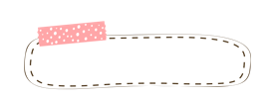

تقنيات إدارة البيانات الضخمة
مستودعات البيانات
الحوسبة في الذاكرة
بحيرات البيانات
اعداد المعلمة / منال الرحيلي

Slide 16

مستودعات البيانات Data Warehouse
تعتبر الأداة الأقـدم لتحليـل بيـانـات الشركات . وتشير إلى قاعدة البيانات التـي تخزن البيانات الحالية والتاريخية التي نتجت عن العديد من أنظمة المعاملات التشغيلية الأساسية مثل أنظمة المبيعات ، ودعم العملاء ، والتصنيع ، والتي تجعل البيانات متاحة لصانعي القرار في الشركة ، ويتم دمج هذه البيانات مع البيانات من المصادر الخارجية لتحويل البيانات غير المكتملة إلى بيانات منظمة قبل تخزينها في مستودع البيانات . يوفر نظام مستودع البيانات أيضا مجموعة من الأدوات للتحليل والاستعلام وكذلك أدوات إعداد التقارير الرسومية .
اعداد المعلمة / منال الرحيلي
Notes:
هنا فقط تحددي فقط الأفكار الرئيسية كما وردت مع الطالبة

Slide 17

الحوسبة في الذاكرة In - Memory Computing
هي طريقة لتسهيل عملية تحليل البيانات الضخمة لاعتمادها بصـورة أساسية على ذاكرة الحاسب الرئيسة ( RAM ) لتخزين البيانات . يصل المستخدمون إلى البيانات المخزنة في الذاكرة الأساسية للنظام وبالتالي يتم تجاوز معوقات استرداد وقراءة البيانات الموجودة في قاعدة البيانات التقليدية المستندة إلى التخزين على الأقراص مـمـا يعنـي تقليـل وقـت الاستعلام بشكل كبير . تتميز الخوادم السحابية بشكل خاص بوجود سعة كبيرة من ذاكرة الوصول العشوائي ، مما يسهل استخدامها في عمليات الحوسبة في الذاكرة .
اعداد المعلمة / منال الرحيلي
Notes:
هنا فقط تحددي فقط الأفكار الرئيسية كما وردت مع الطالبة

Slide 18

بحيرة البيانات Data Lake
بحيرة البيانات هـي مستودع بيانات عـادة مـا يكـون سـحابياً يستخدم لتخزين كميات هائلة من البيانات الأولية وغير المعالجة ، في هذه الطريقة يتم استخدام عنوان URL ثابت لدعم كل من البيانات المنظمة ( مثل قواعد البيانات ) والبيانات غير المنظمة ( مثل رسائل البريد الإلكتروني والمستندات ) .
اعداد المعلمة / منال الرحيلي
Notes:
هنا فقط تحددي فقط الأفكار الرئيسية كما وردت مع الطالبة

Slide 19
تقنيات إدارة البيانات الضخمة
يعتبر التمييز بين هذه التقنيات الثلاثة مهما نظرا للأغراض المختلفة لاستخدامها ولكيفية عملها في معالجة البيانات بشكل صحيح . لا تعمـل هـذه التقنيات معا ، ولكن يتم اختيار إحداهـا اعتمادا على نوع الشركة ، فقد تكون بحيرة البيانات هي الخيار الجيد لإحدى الشركات ، بينما يعد مستودع البيانات الخيار الأفضل لشركة أخرى .
اعداد المعلمة / منال الرحيلي
Notes:
هنا فقط تحددي فقط الأفكار الرئيسية كما وردت مع الطالبة

Slide 20
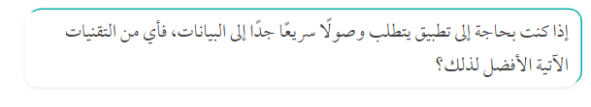

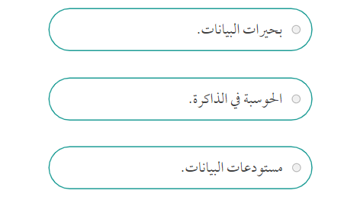
اعداد المعلمة / منال الرحيلي

Slide 21

التنقيب في البيانات الضخمة Mining Big Data
ما مرادف
كلمة التنقيب ؟
البحث , التفتيش , الفحص , النبش .
اعداد المعلمة / منال الرحيلي

Slide 22
التنقيب في البيانات الضخمة Mining Big Data
يتم جمع البيانات الضخمة باستمرار بواسطة أجهزة الاستشعار والتطبيقات العامة والتطبيقات الشخصية . و عملية الجمع ليست سوى الخطوة الأولى في العملية المشار إليها باسم اكتشاف المعرفة .
يشير اكتشاف المعرفة إلى العملية الشاملة للوصول إلى المعرفة المفيـدة مـن البيانات ، ويشير التنقيب في البيانات إلى خطوة معينة في هذه العملية ، فالتنقيب عن البيانات هو تطبيق لخوارزميات محددة لاستخراج الأنماط من البيانات ، وتحديد العلاقات المختلفة داخل هذه البيانات . تعتبر الخطوات الأخرى في عملية اكتشاف المعرفة مثل تنظيف البيانات ، وتكامل البيانات ، وتحويل صيغة البيانات ، والتفسير الصحيح لنتائج التنقيب ضرورية لضمان اشتقاق المعرفة المفيدة من البيانات.
اعداد المعلمة / منال الرحيلي

Slide 23
التنقيب في البيانات الضخمة Mining Big Data
يتم جمع البيانات الضخمة باستمرار بواسطة أجهزة الاستشعار والتطبيقات العامة والتطبيقات الشخصية . و عملية الجمع ليست سوى الخطوة الأولى في العملية المشار إليها باسم اكتشاف المعرفة .
يشير اكتشاف المعرفة إلى العملية الشاملة للوصول إلى المعرفة المفيـدة مـن البيانات ، ويشير التنقيب في البيانات إلى خطوة معينة في هذه العملية ، فالتنقيب عن البيانات هو تطبيق لخوارزميات محددة لاستخراج الأنماط من البيانات ، وتحديد العلاقات المختلفة داخل هذه البيانات . تعتبر الخطوات الأخرى في عملية اكتشاف المعرفة مثل تنظيف البيانات ، وتكامل البيانات ، وتحويل صيغة البيانات ، والتفسير الصحيح لنتائج التنقيب ضرورية لضمان اشتقاق المعرفة المفيدة من البيانات.
التنقيب في البيانات ( Data Mining ) : عملية اكتشاف الأنماط فـي كمية كبيرة من البيانات واستخراج المعلومات المفيدة توقع السلوك المستقبلي .
اعداد المعلمة / منال الرحيلي

Slide 24





التنقيب في البيانات الضخمة Mining Big Data
صياغة التنبؤات لمدخلات مجموعات البيانات المختلفة .
تحليل البيانات لاكتشاف الأنماط والاتجاهات .
بعض المهام الرئيسية التي يتم إنجازها عن طريق التنقيب في البيانات
تصنيف أو تجميع أو توقع القيم المختلفة لمجموعة البيانات .
تسهيل عملية اتخاذ القرارات المدروسة .
اعداد المعلمة / منال الرحيلي

Slide 25

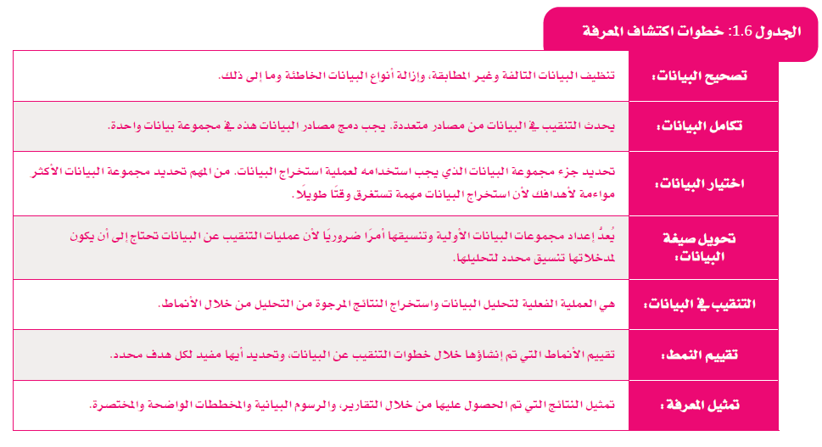
خطوات اكتشاف المعرفة
اعداد المعلمة / منال الرحيلي

Slide 26

البيانات الضخمة والتخزين السحابي Big Data and Cloud Storage
كان التطوير في الماضي يعتمد أساسا على حفظ البيانات في وسائط التخزين داخل الشركة، مما تطلب توفر مستودعات بيانات محلية عالية التكلفة ، وكذلك تثبيت برامج معقدة لإدارة تلك المستودعات . ساهمت التطورات الحديثة في علوم الحوسبة والبيانات في استبدالها بالتخزين السحابي ، والذي يعد بمثابة الحل الأمثل لتخزين البيانات الضخمة ، وذلك لما يلي :
أ ) توافر النطاق العريض عالي السرعة على نطاق واسع يسهل حركة البيانات من مكان إلى آخر . ومع وجود بيانات منتجة محليا لم تعد هناك حاجة لتخزين البيانات داخليا بل أصبح بالإمكان نقلها إلى التخزين السحابي لتحليلها .
اعداد المعلمة / منال الرحيلي

Slide 27
البيانات الضخمة والتخزين السحابي Big Data and Cloud Storage
ب ) أصبحت غالبية التطبيقات تعتمد على التخزين السحابي ، مما يعني أن عملية إنتاج المزيد من البيانات وتخزينها سحابيا تزداد باستمرار ، ولقد ساهم ذلك في قيام أعداد متزايدة من رواد الأعمال بعمل تحليلات جديدة للبيانات الضخمة لمساعدة الشركات على تحليل البيانات السحابية في كثير من المجالات مثل معاملات التجارة الإلكترونية وبيانات أداء تطبيقات الويب .
هناك جوانب متعددة للتخزين السحابي تجعله خيارا أفضل للشركات ، فمثلا يمكن أن يشمل التخزين السحابي أنظمة تخزين البيانات الضخمة وكذلك أنظمة النسخ الاحتياطي . وتوجد الكثير من الخيارات المتاحة مـن قبـل مـزودي الخدمات مثل أمازون ومايكروسوفت وقوقل للتخزين السحابي مع توفيرها حماية البيانات والخصوصية ، وبالطبع قابلية التوسع والتكلفة المعقولة لهذه الخدمات .
اعداد المعلمة / منال الرحيلي

Slide 28
البيانات الضخمة والتخزين السحابي Big Data and Cloud Storage
باستخدام النسخ الاحتياطي السحابي للبيانات الضخمة ، يمكن للمؤسسات الاستفادة من الخدمـات مـن مراكز البيانات التي تمتد عبر مواقع جغرافية متعددة ، مما يضمن التوافر الدائم واستعادة البيانات بسهولة .
وباستخدام التخزين السحابي يمكن نسخ البيانات احتياطيا عبر عدة مراكز بيانات في مناطق مختلفة من العالم ، وبذلك لا يتم الاحتفاظ بالنسخ الاحتياطية في مكان واحد .
توفر تقنيات التخزين السحابي خصائص أخرى للحماية للنسخ الاحتياطية حيث يضمن مقدمو تلك التقنيات حماية البيانات المنسوخة احتياطيا إلى التخزين السحابي عبر تقنيات التشفير المتقدمة قبل القيام بنقل البيانات وخلال نقلها وكذلك بعد نقلها .
اعداد المعلمة / منال الرحيلي

Slide 29
البيانات الضخمة والتخزين السحابي Big Data and Cloud Storage
وكما ذكر سابقا ، فإن معالجة البيانات الضخمة تتطلب سعة تخزين وقوة معالجة ، أما من حيث السعة التخزينية ، فإن التقنيات السحابية تفي بهذا الأمر ، ويمكن للشركات الحصول على خدمات التخزين القابلة للتوسع بيسر .
يمكن لهذه التقنيات أيضا تلبية متطلبات الحوسبة لتحليل البيانات الضخمة ، وقد أصبح خبراء تحليلات البيانات يوصون باستخدام الخدمات المدعومة سحابيا للقيام بعمليات التحليل لإدراكهم بالإمكانيات اللانهائية التي توفرها التقنيات .
اعداد المعلمة / منال الرحيلي

Slide 30

مزايا وعيوب تخزين البيانات الضخمة سحابياً
Pros and Cons of Big Data Cloud Storage
يمكـن مـن خـلال الجمع بين تحليلات البيانات الضخمة والحوسبة السحابية إيجاد فرص لم تكن ممكنة من قبل لفهم البيانات والحصول على المعرفة ودعم عمليات اتخاذ القرارات ، يجب عليك النظر إلى المزايا وكذلك إدراك التحديات التي تتعلق باستخدام الحوسبة السحابية في العمليات المتعلقة بالبيانات الضخمة .
اعداد المعلمة / منال الرحيلي

Slide 31
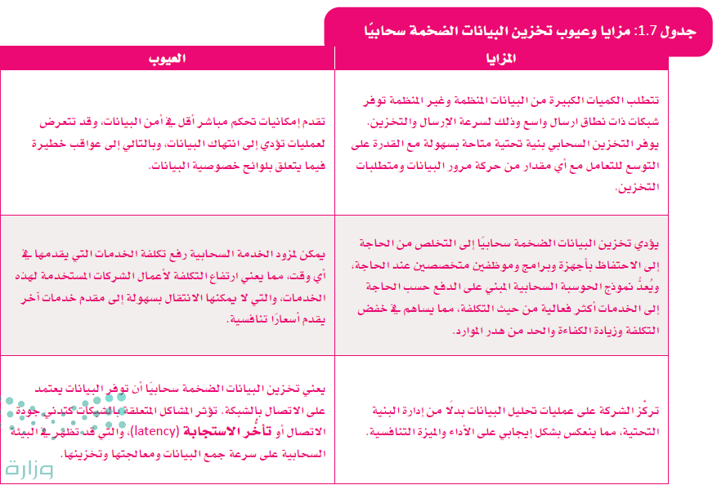
مزايا وعيوب تخزين البيانات الضخمة سحابياً
Pros and Cons of Big Data Cloud Storage
اعداد المعلمة / منال الرحيلي

Slide 32


ما فائدة تنقيب البيانات؟
إستراتيجية
أرسل سؤالاً
اعداد المعلمة / منال الرحيلي

Slide 33

سياسة الشركات وحوكمة البيانات
Data Governance and Policies
تحدد الضوابط والهياكل التنظيمية للشركات والمؤسسات المسؤوليات وطرق اتخاذ القرارات المتعلقة بإدارة البيانات ، والتي تتضمن تطوير السياسات والإجراءات الداخلية التي تتحكم بإدارة البيانات . تساعد إدارة البيانات المؤسسات الخاصة أو المؤسسات الحكومية وغير الربحية في التعامل مع عمليات إدارة البيانات بجودة عالية خلال جميع مراحل دورة حياة البيانات ، وتؤدي هذه السياسات والإجراءات الفعالة إلى تحسين الأعمال والنتائج ، حيث تقوم الشركات والمؤسسات بجمع كميات هائلة من البيانات الداخلية والخارجية ، وتعتبر إدارة البيانات ضرورية لاستخدام تلك البيانات بفعالية وإدارة المخاطر وخفض التكاليف المختلفة .
اعداد المعلمة / منال الرحيلي

Slide 34
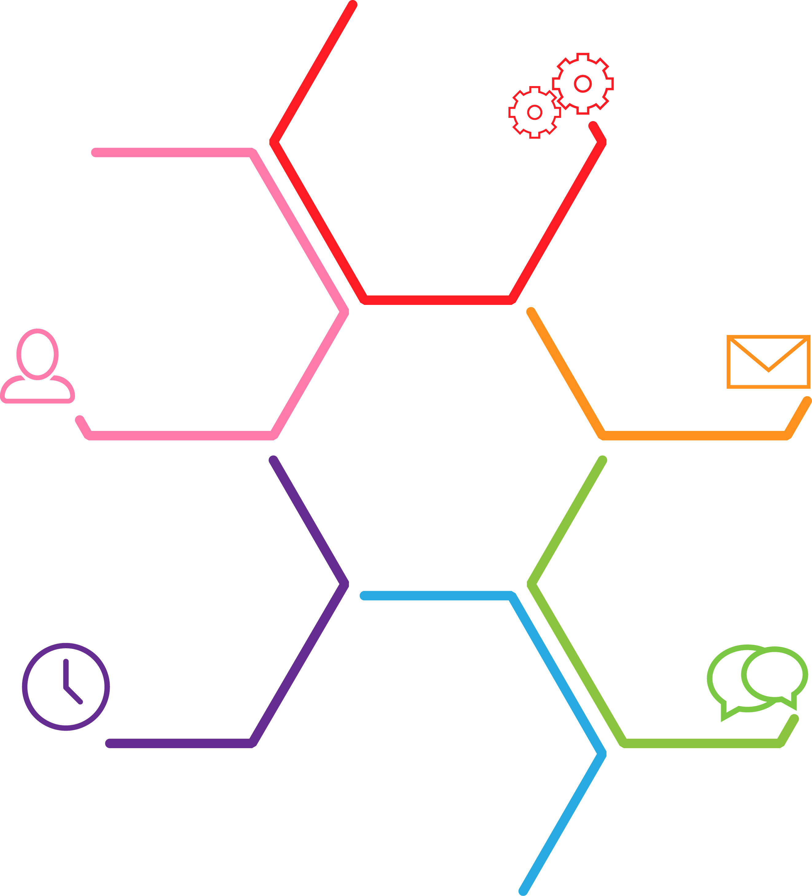

سياسة الشركات وحوكمة البيانات
Data Governance and Policies
آمنة
موثوقة
موثقة
تضمن حوكمة البيانات
أن البيانات
مدققة
مدارة
اعداد المعلمة / منال الرحيلي

Slide 35

أهمية حوكمة البيانات The Importance of Data Governance
من غير الممكن تصحيح التناقضات الموجودة في بيانات الأنظمة المختلفة داخل المؤسسة بدون إدارة مناسبة للبيانات . فمثلاً: قد يتم تخزين أسماء العملاء في أنظمة المبيعات وأنظمة خدمة العملاء بطرق مختلفة ، مما يصعب من تكامل البيانات ويؤثر على دقة ذكاء الأعمال وعلى إعداد التقارير . كذلك فقد لا يتم اكتشاف أخطاء البيانات الموجودة وبالتالي لا يتم تصحيحها في الوقت المناسب ، مما يعرض سلامة البيانات للخطر .
أصبـح واجبا على المؤسسات أن تمتثل للتشريعات الجديدة الخاصة بخصوصية البيانات وحمايتها مثل اللائحة العامة لحماية البيانات في الاتحاد الأوروبي ( GDPR ) وقانـون خصوصية المستهلك في كاليفورنيا ( CCPA ) ، وذلك لأن حوكمة البيانات بصـورة سيئة تجـر المؤسسات إلى صعوبات وتجعلهـا تحـت طائلة مواجهة العقوبات .
اعداد المعلمة / منال الرحيلي

Slide 36

أهمية حوكمة البيانات The Importance of Data Governance
ينظم قانـون حماية البيانات الشخصية الجديد في المملكة العربية السعودية ( PDPL ) موضوع معالجة البيانات الشخصية ، ويعد بمثابة التشريع الأول الخاص بخصوصية البيانات الحكومية في المملكة العربية السعودية . يشمل هذا التشريع جميع الصناعات وأنواع المؤسسات ويشرف مكتب إدارة البيانات الوطنية ( NDMO ) على اللوائح الجديدة ويفرضها ، وينطبق هذا القانون أيضا على المؤسسات الأجنبية العاملة في المملكة العربية السعودية التي تتعامل مع البيانات الشخصية للمواطنين والمقيمين في المملكة ، وبشكل خاص تلك البيانات الصحية والائتمانية والمالية .
اعداد المعلمة / منال الرحيلي

Slide 37

أهمية حوكمة البيانات The Importance of Data Governance
اعداد المعلمة / منال الرحيلي

Slide 38

مكونات إطار عمل حوكمة البيانات
Data Governance Framework Components
تشكل السياسات والضوابط التوجيهية والعمليات والهياكل التنظيمية والتقنيات المنفذة كجزء من برنامج الحوكمة إطار عمل لحوكمة البيانات ، ويحدد إطار العمل أيضا مهمة البرنامج وأهدافه والمسؤوليات المختلفة وكيفية قياس النجاح في المهام التي سيتم تضمينها ي البرنامج . يجب إنشاء إطار الحوكمة في أي مؤسسة ونشره داخليا وشرح آلية عمله بحيث يكون لدى كل مشارك فهم واضح منذ البداية .
اعداد المعلمة / منال الرحيلي

Slide 39

معايير حوكمة البيانات Data Governance Standards
قامت منظمة المعايير الدولية ISO بتطوير معيار 38505 ISO / IEC لتطبيـق مـبـادئ حوكمة تقنية المعلومات على متطلبات إدارة البيانات .
التوافق
ضمان الامتثال للتشريعات والسياسات الداخلية وأخلاقيات العمل .
المسئولية
المبادئ الستة
لحكومة البيانات
تعين للأفراد.
الأداء
تتوافق مع مهمة ورؤية المؤسسة.
الاستراتيجية
تلبية متطلبات المؤسسة .
السلوك الإنساني
تتوافق مع المتطلبات التنظيمية.
الحيازة
تشجيع الناس على المشاركة .
اعداد المعلمة / منال الرحيلي

Slide 40


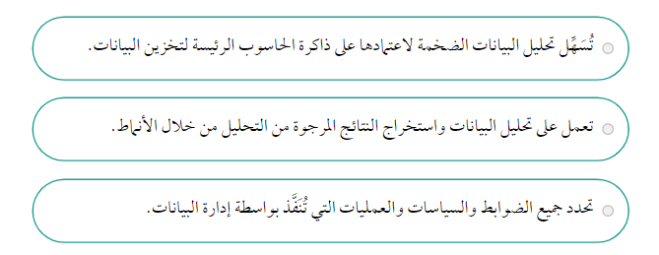
اعداد المعلمة / منال الرحيلي

Slide 41

معايير إدارة البيانات السعودية
Saudi Data Management Standards
على غرار متطلبات إدارة البيانات الدولية 38505 ISO / IEC ، طـور مكتب إدارة البيانات الوطنية ( NDMO ) ضوابط إدارة البيانات الوطنية وحماية البيانات الشخصية في المملكة .
يعتبر مكتب إدارة البيانات الوطنية مسؤولا عن تنفيذ الضوابط والسياسات وآليات الحوكمة والضوابط الخاصة بالبيانات والذكاء الاصطناعي ومتابعة الامتثال مـن قبـل المنظمات والشركات .
تنطبق المعايير على جميع البيانات بغض النظر عن النموذج أو النوع بما فيها السجلات الورقية والبيانات الرقمية والتسجيلات الصوتية والصور ومقاطع الفيديو ، وكذلك المستندات المكتوبة بخط اليد أو أي شكل من أشكال البيانات المسجلة .
اعداد المعلمة / منال الرحيلي

Slide 42
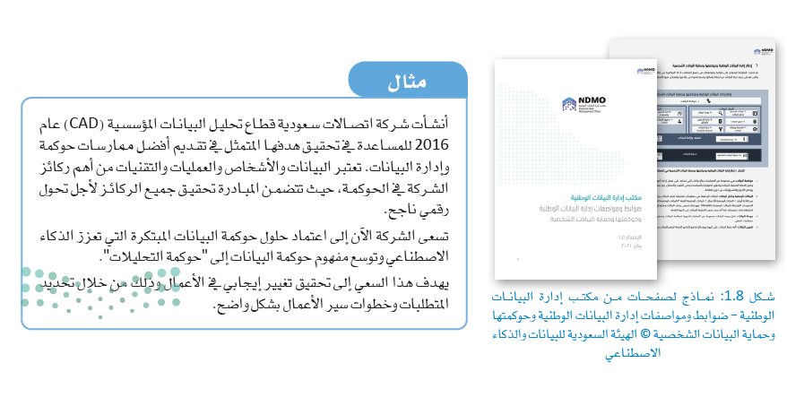
معايير إدارة البيانات السعودية
Saudi Data Management Standards
اعداد المعلمة / منال الرحيلي

Slide 43

حوكمة البيانات وإدارتها Data Governance versus Data Management
حوكمة البيانات هـي أحـد مكونات إدارة البيانات الشاملة ، ووضع القواعد الإرشادية لحوكمة البيانات دون التنفيذ الفعلي لها يعتبر مضيعة للوقت والجهد دون معنى أو قيمة حقيقية ، فحوكمة البيانات تحدد جميع الضوابط والسياسات والعمليات ، والتي تنفذ بواسطة إدارة البيانات ، والتي مهمتهـا هـي جمع البيانات واستخدامها في صنع القرار من خلال اتباع أساسيات الحوكمة والتي تتمثل بالضوابط والسياسات والعمليات المتعلقة بالبيانات.
تشبه حوكمة البيانات عملية تطوير التصميم لبناء منزل جديد ، أما إدارة البيانات فهي عملية البناء نفسها ، فإذا تخيلت هذا الأمر ، فيمكنك بناء منزل دون تصميم ولكن هذا البناء سيكون أقل كفاءة وجودة ، مع وجود احتمال الفشل في بنائه بالدرجة الأولى
إدارة البيانات : إدارة البيانات هـي إنشاء وتنفيذ البنـي والسياسات والإجراءات التي تدير احتياجات دورة حياة البيانات الكاملة للمؤسسة .
اعداد المعلمة / منال الرحيلي

Slide 44
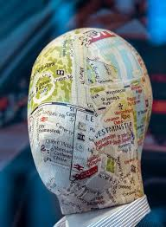
تحديات حوكمة البيانات Data Governance Challenges
تعد التحديات المرتبطة بالبيانات السحابية والبيانات الضخمة من الأمور الشائعة التي تواجهها المؤسسات بخصوص حوكمة البيانات ، فالخدمات السحابية وأنظمة البيانات الضخمة تستدعي متطلبات حوكمة جديدة . لقد كان تركيز برامج حوكمة البيانات حتى وقت قريب على البيانات المنظمة المخزنة في مركز البيانات ، أما الآن فأصبح من الضروري التعامل مع الكثير من البيانات المنظمة وغير المنظمة وشبه المنظمة التي قد تظهر معا في بيئات البيانات الضخمة ، بالإضافة إلى تهديدات الخصوصية المرتبطة بأنظمة البيانات السحابية .
اعداد المعلمة / منال الرحيلي

Slide 45

من المسؤول عن حوكمة البيانات ؟
تضم عملية حوكمة البيانات مجموعة متنوعة من الأشخاص في معظم المؤسسات ، ويتحمل المسئولية الرئيسة عن الحوكمة عادة رئيس قسم المعلومات ( CIO ) أو كبير مسؤولي البيانات ( CDO ) ومدير إدارة البيانات ( DGM ) .
يعد رئيس قسم المعلومات أحد كبار المسؤولين التنفيذيين عن برنامج حوكمة البيانات وتشمل مسؤولياته الحصول على الموافقة ، والتمويل ، والتوظيف في البرنامج ، وكذلك تقديم المبادرات ، وتقييم تطـور البرنامج ، والترويج له بفاعلية . فاعتمادا على حجم المؤسسة ، يتم تعيين مدير عام لإدارة البيانات ولقيادة وتنسيق مبادرة الحوكمة ، حيث يتـولـى عقد الاجتماعات ، وتنفيذ الدورات التدريبية ، وتتبع مؤشرات الأداء الرئيسة ، وإدارة الاتصالات الداخلية للمبادرة . ويعمل مدير إدارة البيانات مع مالكي البيانات والمسؤولين الذين يضمنـون تطبيق ضوابط وقواعد حوكمة البيانات واتباع المستخدمين النهائيين لها .
اعداد المعلمة / منال الرحيلي

Slide 46
من المسؤول عن حوكمة البيانات ؟
مالك البيانات : شخص أو أشخاص مسؤولون عن بيانات محددة .
مشرف بيانات : تتضمن مهام مشرف البيانات إدارة البيانات من خلال تنفيذ سياسات حوكمة البيانات والمحافظة عليها داخل المؤسسة .
اعداد المعلمة / منال الرحيلي

Slide 47
ما أهمية حكومة البيانات ؟
إستراتيجية
أرسل سؤالاً
اعداد المعلمة / منال الرحيلي

Slide 48
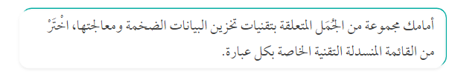
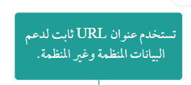
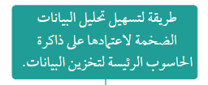
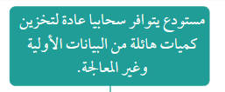
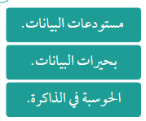
تقويم ختامي
اعداد المعلمة / منال الرحيلي

Slide 49
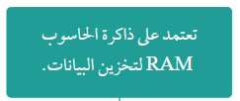
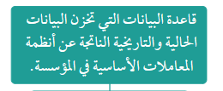

تقويم ختامي
اعداد المعلمة / منال الرحيلي

Slide 50

9 صــــــــــــــــــــــــــــــــــــــــــــــــــــ 32 ؟
اعداد المعلمة / منال الرحيلي

